Slide 1
Bot Yazma İçin Geliştirme Ortamımızı Hazırladık
01
02
Python
Bilgisayara yapacaklarını söyleyeceğimiz programlama dili.
Selenium
İnternet tarayıcısını kontrol etmemizi sağlayan Python paketi.
03
04
03
04
PyCharm
Kodlama yaparken bize yardımcı olacak geliştirme ortamı. Kodlarımızı burada yazacağız.
Github
Ekip olarak kodlamamızı, kodlarımızı paylaşmamızı sağlayacak.
PyCharm
Kodlama yaparken bize yardımcı olacak geliştirme ortamı. Kodlarımızı burada yazacağız.
Github
Ekip olarak kodlamamızı, kodlarımızı paylaşmamızı sağlayacak.
zorunlu değil

Slide 2
L
Yedekleme ve Eşitleme
Proje ve uygulamalarımızı internet üzerinde tutmamızı, yönetmemizi ve paylaşmamızı sağlar.
Yazılım Geliştirmenin Olmazsa Olmazı:
GIT
f
Kodlamada Çatallaşma
Yazılımı ana dal başta olmak üzere; ihtiyaca göre dallara ayırmamızı ve istediğimiz zaman istenilen dala dönmemizi sağlar.

Slide 3
Bir senaryo ile GIT‘in önemi üzerinde duralım
Eren ve Sultan,
öğrencilerin çalışmalarını otomatik kontrol eden ve velileri e-posta ile bilgilendiren bir yazılım geliştirdiler.
Her gün saat 20.00’de
yazılım öğrenci çalışmalarını kontrol edip, duruma göre velileri e-posta ile bilgilendiriyor.

Slide 4

Geliştirdikleri yazılıma
yeni özellikler eklemek istiyorlar.
Geliştirme esnasında
kodlarda oluşan değişikliklerin mevcut yazılımın hatasız çalışmasını etkilememesi gerekiyor
D
E
Velileri Telegram ile bilgilendirme
E-posta seçeneğine ek olarak, Telegram kullanan velileri bu kanal ile de bilgilendirme
Yazılımın mevcut halinin
aynı saatlerde çalışmaya devam etmesi gerekiyor
p
a
Sınav oluşturma
EBA’da otomatik sınav oluşturma ve sınavları öğrencilere çalışma olarak gönderme

Slide 5
v2.0
v1.2
v1.1
s
bug_fix
t
s
telegram
exam
Yazılımın her gün çalışan ana dalı
v1.0
main

Slide 6
Verimliliğimiz için tekrar eden işlerimizi yapacak yazılımlar geliştirmeye başlıyoruz

Slide 7






Python dilini kullanarak Selenium paketi ile hangi tarayıcıyı kontrol edeceğiz?
Chrome
Opera
Mozilla Firefox
Edge
Internet Explorer
Safari

Slide 8
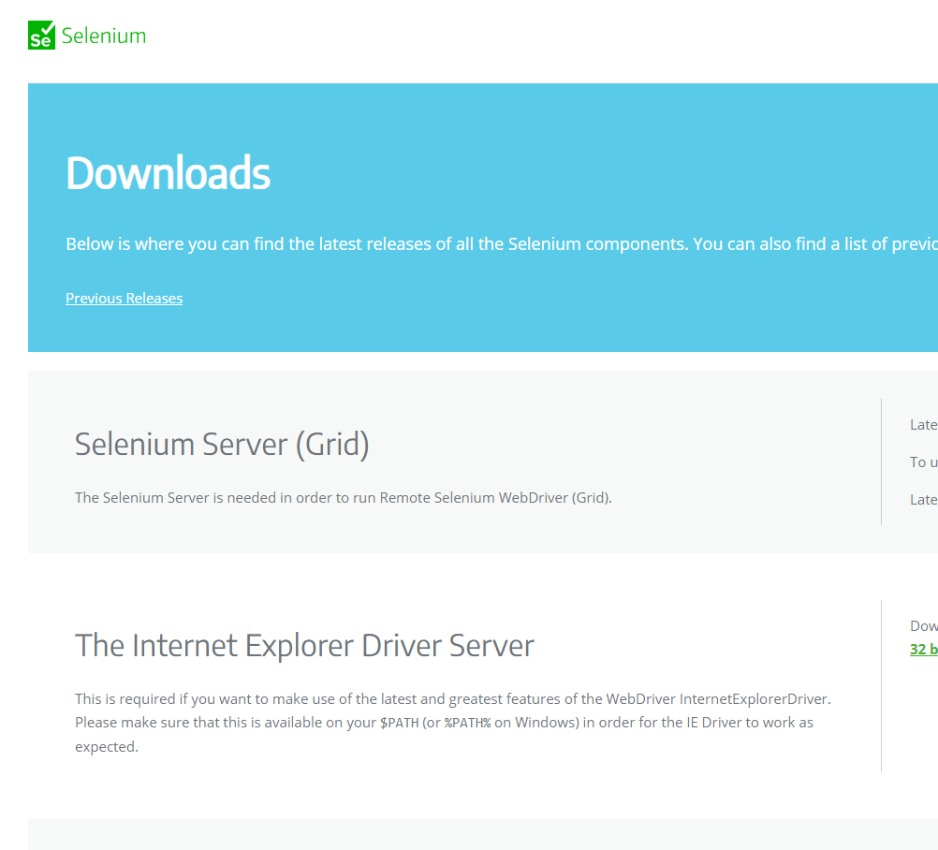
Otomatik hale gelmesini istediğimiz tarayıcı sürücüsünü indirelim
https://www.selenium.dev/downloads
Picture link is here ->
https://unsplash.com/photos/eFQgJT6KlmU

Slide 9
FARKLI TARAYICILAR
SLIDE
Nasıl çalıştırılır?
A
B
C

Slide 10
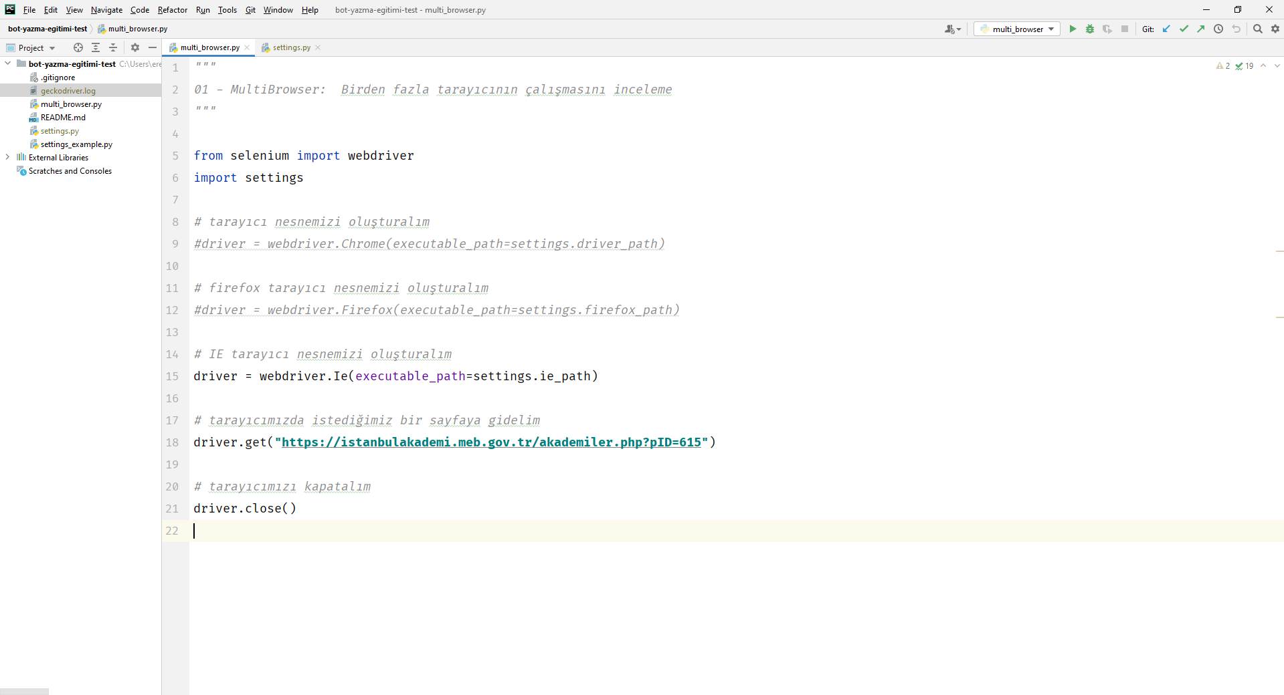
Farklı tarayıcılar
nasıl çalıştırılır?
1. Paketi içeri aktar
from selenium import webdriver
2. Chrome çalıştır
webdriver.Chrome(executable_path="")
3. Firefox çalıştır
webdriver.Firefox(executable_path="")
4. IE çalıştır
webdriver.Ie(executable_path="")

Slide 11
TARAYICIDA
GEZİNME

Slide 12
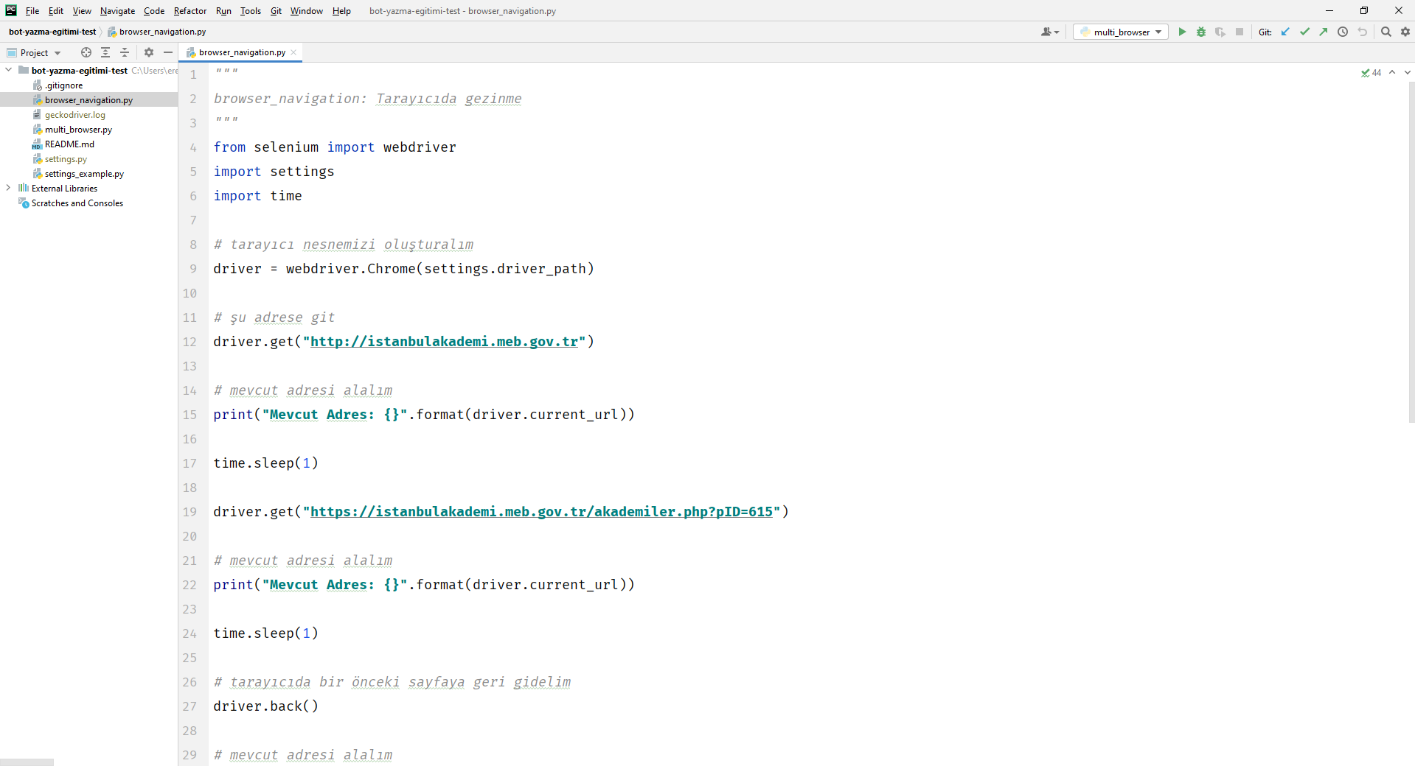
Tarayıcıda Gezinme
1. Şu adrese gidelim
driver.get("http://istanbulakademi.meb.gov.tr")
2. Mevcut adresi alalım
driver.current_url
3. Bir önceki sayfaya gidelim
driver.back()
4. Bir sonraki sayfaya gidelim
driver.forward()
5. Sayfa başlığını alalım
driver.title

Slide 13
A
D
PENCERE YÖNETİMİ
b
Login

Slide 14
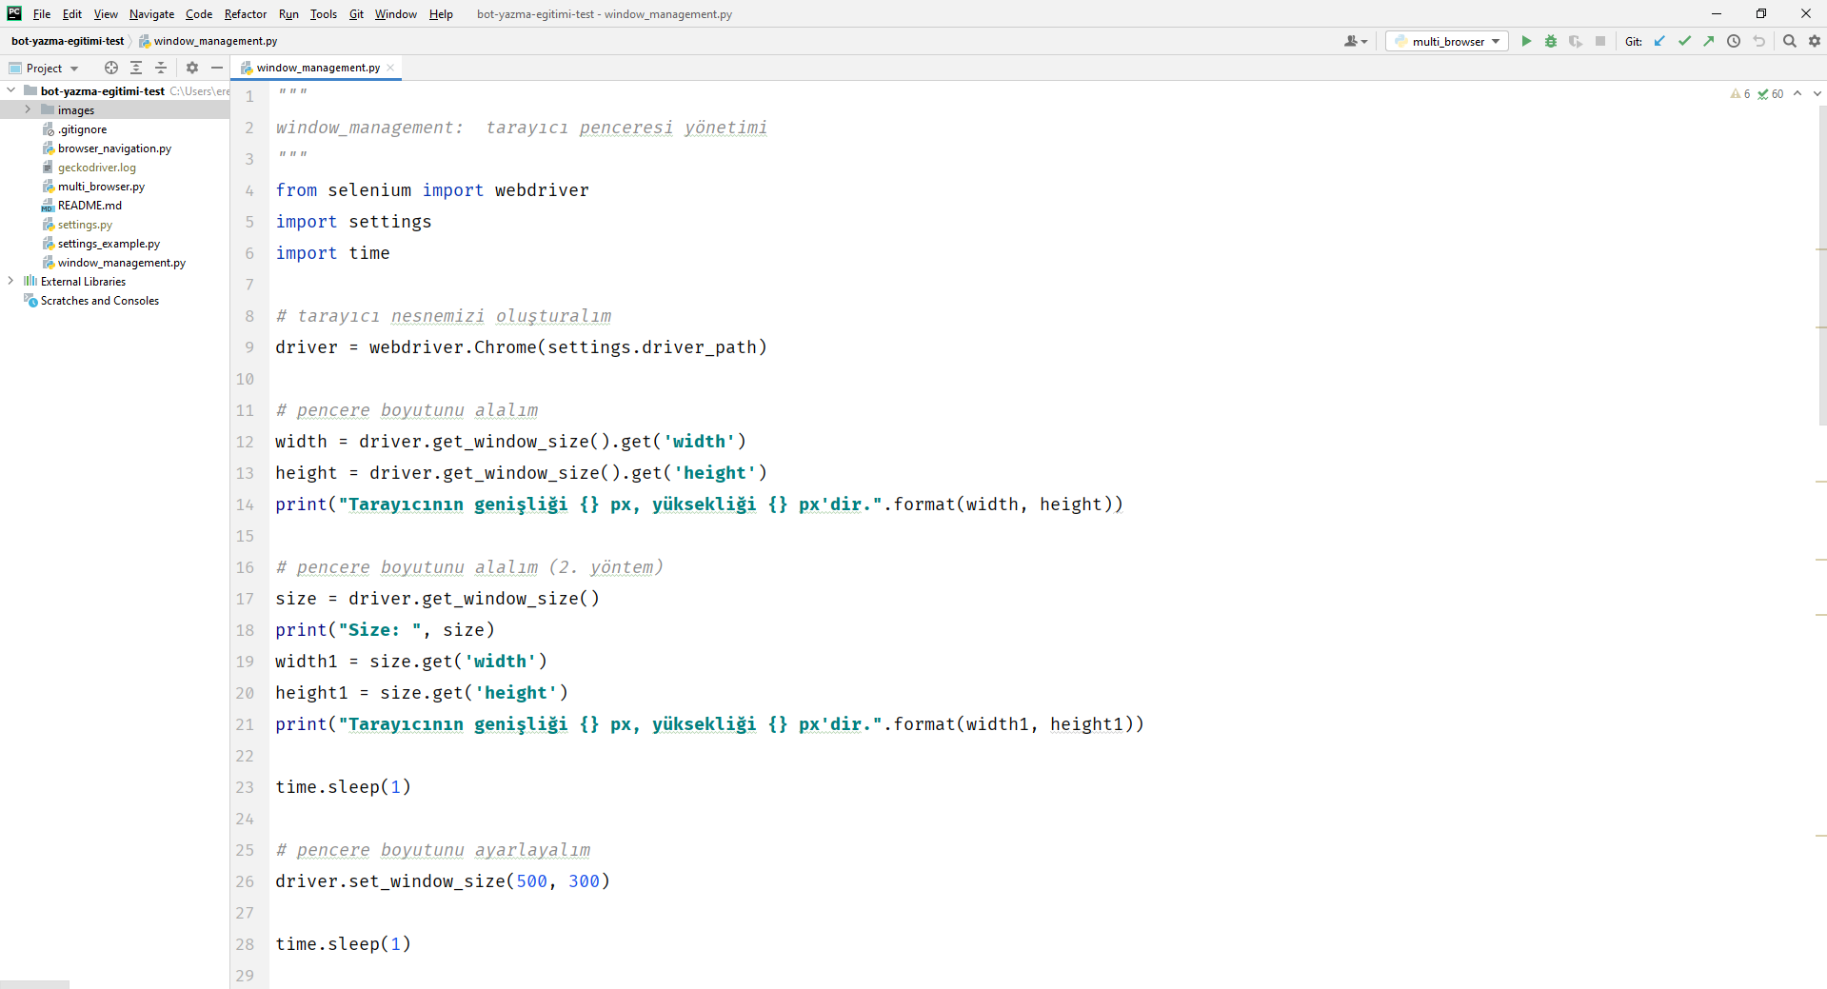
Pencere Yönetimi
1. Pencere boyutunu alalım
driver.get_window_size()
2. Pencere boyutunu ayarlayalım
driver.set_window_size(500, 300)
3. Pencere konumunu alalım
driver.get_window_position()
4. Pencere konumunu ayarlayalım
driver.set_window_position(300,50)

Slide 15
Pencere Yönetimi
5. Pencereyi büyütelim
driver.maximize_window()
6. Pencereyi küçültelim
driver.minimize_window()
7. Pencereyi tam ekran yapalım
driver.fullscreen_window()
8. Ekran görüntüsü alalım
driver.save_screenshot("./images/bot-yazma-egitimi.png")

